Slide 1
Kafka 기본 개념

Slide 2
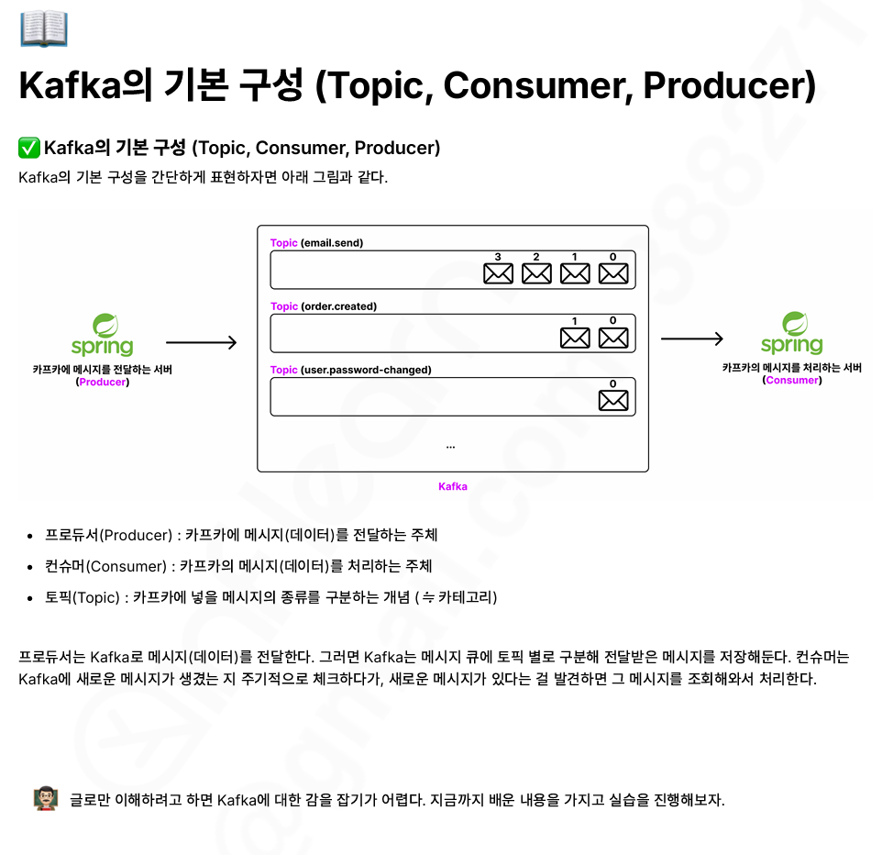
Kafka의 구조
프로듀서 → 메세지를 Kafka 큐로 전달하는 주체 메세지 전달시 Topic (전달하려는 주제) 별로 구분하여 Queue로 저장
컨슈머 → Kafka 큐에 저장된 메세지를 처리하는 주체
토픽 → 메세지에 대한 종류를 구분하는 개념

Slide 3
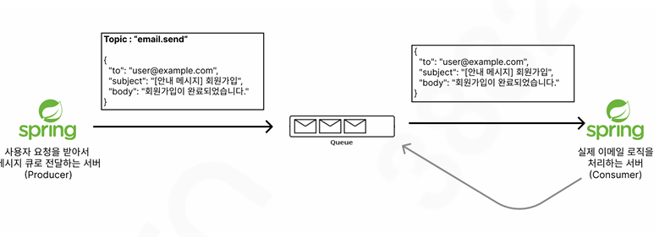
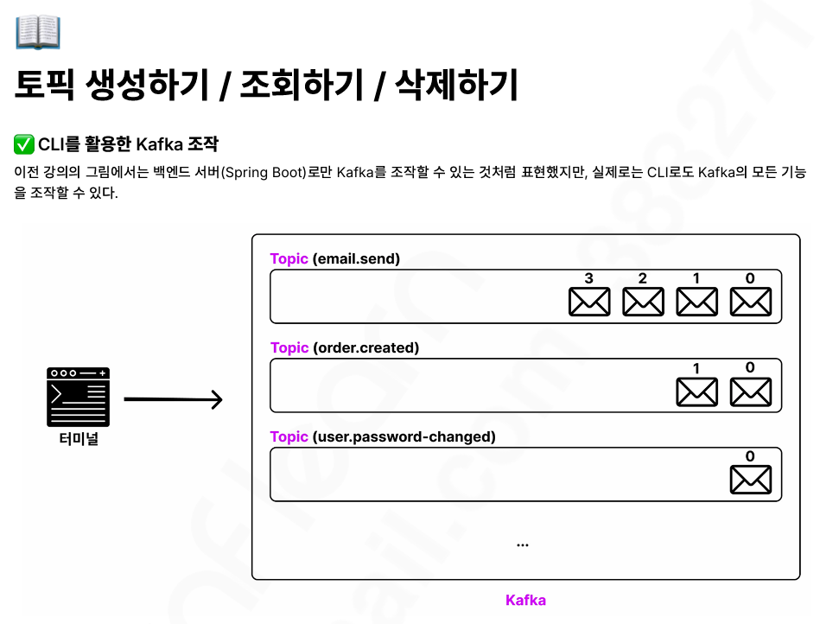
토픽 생성 / 조회 / 삭제
Spring Backend (Producer) 에서 Kafka Queue 로 메세지를 보낼수 있는것 처럼
터미널에서 Kafka로 메세지를 Topic 별로 생성및 조작할 수 있다.
(※ Redis와 동일함)

Slide 4
토픽 생성/조회/삭제
토픽 생성
명령어 :localhost:9092에 있는 Kafka 서버(bootstrap-server) 를 활용하여 email.send라는 토픽을 생성한다.
토픽 목록 조회 / 상세조회
명령어 :localhost:9092에 있는 Kafka 서버(bootstrap-server) 를 활용하여 생성되어있는 topic 목록을 확인한다. (전체 topic 확인)
명령어 :localhost:9092에 있는 Kafka 서버(bootstrap-server) 를 활용하여 생성되어있는 send.email 토픽에 대한 상세정보를 확인한다.
토픽 삭제

Slide 5
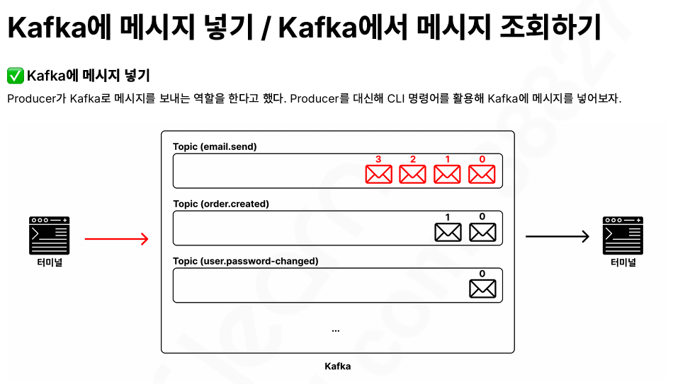
CLI 환경에서 Topic에 메세지 전달

Slide 6
Topic에 메세지 전달
★kafka는 키-값 쌍으로 메세지를 넣을수도 있고, 값만을 메세지로 넣을수 있다.
이번 실습으로는 값만을 CLI환경에서 넣는 것을 진행한다. ※ Topic에 메세지 생성(producer)
> ~/kafka_2.13-4.1.2/kafka-console-producer.sh --boopstrap-server localhost:9092 --topic email.send
> hello1
> hello2
> hello3
※ Topic 메세지 확인(consumer)
> ~/kafka_2.13-4.1.2/kafka-console-consumer.sh –bootstrap-server localhost:9092 –topic email.send --from-beginning
hello1
hello2
hello3

Slide 7
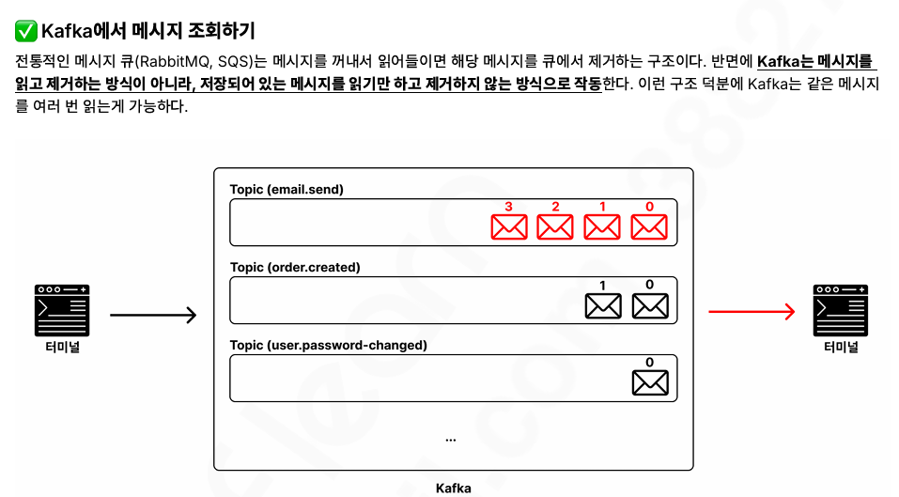
Kafka와 RabbitMQ 의 차이

Slide 8
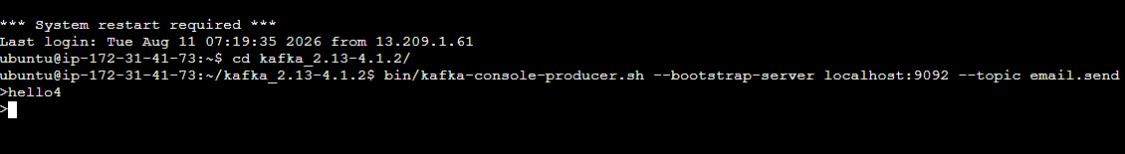
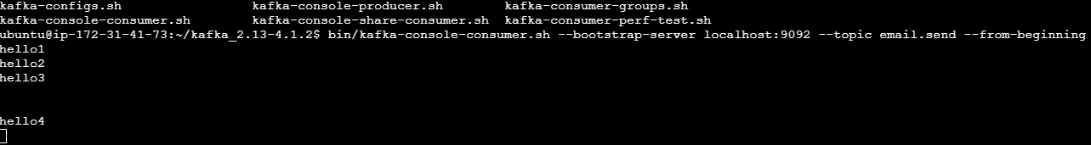
CLI환경 consumer의 동작(실시간 확인)
브라우저 1 – producer 실행(콘솔입력)
브라우저 2– consumer실행(모니터링)
※ Producer에서 email.send topic에 메세지를 저장하면 실행 중인 Consumer 에 실시간으로 해당 메세지가 출력되는걸 확인할 수 있다.

Slide 9
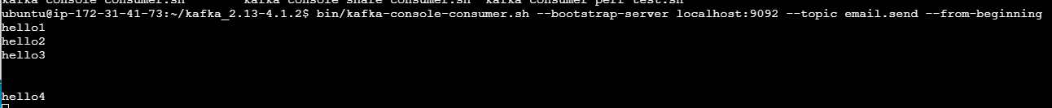
producer의 빈 값입력(번외[강의 내용X])
프로듀서 입력에 빈 문자열을 Enter로 두 번 넣었는데, consumer에 빈 문자열도 목록상 보이는걸로 봐서
kafka는 빈 값도 값 취급을 함.

Slide 10
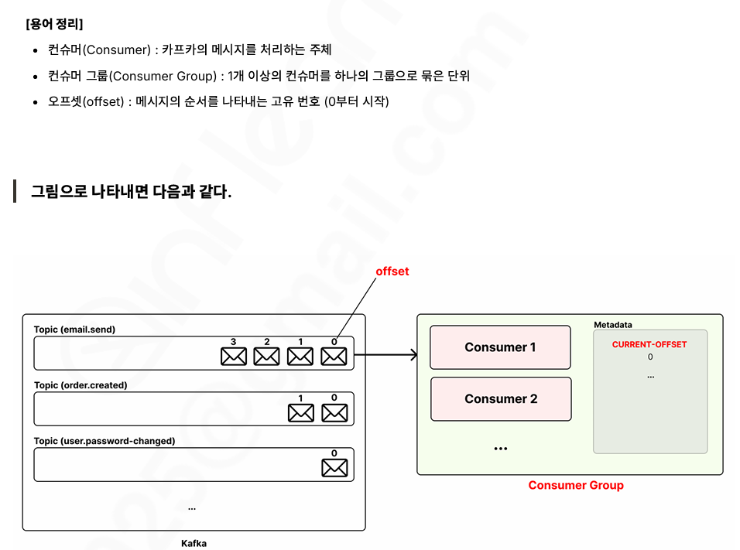
컨슈머 그룹에 의한 offset 개념

Slide 11
메세지를 어디까지 읽었는지 기억하고 그 다음메세지 부터 처리하기
컨슈머 그룹 지정하기
~/kafka폴더 > bin/kafka-console-consumer.sh --bootstrap-server localhost:9092 --topic email.send --from-beginning --group email-send-group
명령어 해석 → 1. 컨슈머 그룹을 email-send-group 이라는 그룹명으로 설정 2. --from-beginning 옵션은 컨슈머그룹의 offset이 없다면 (컨슈머그룹을 처음만든 상태) 처음부터 메세지를 끝까지 읽어들이겠다. 3. --from-beginning 에서 offset이 있다면 처음부터가 아닌 offset 번호부터 읽어들이겠다.
컨슈머 그룹 확인하기
~/kafka폴더 > bin/kafka-consumer-group.sh --bootstrap-server localhost:9092 --list (컨슈머 그룹 목록 확인)
~/kafka폴더 > bin/kafka-consumer-group.sh --bootstrap-server localhost:9092 --group email-send-group --describe (컨슈머 그룹 상세 정보 확인) 컨슈머 그룹 삭제
~/kafka폴더 > bin/kafka-consumer-group.sh --bootstrap-server localhost:9092 --delete --group email-send-group

Slide 12
실습 시나리오 확인
1. topic 생성 (email.send)
2. producer topic(email.send) 메세지 저장
3. consumer에서 컨슈머 그룹명 지정 및 처음부터 메세지 조회 (offset 초기화=3)
4. consumer 그룹(send-email-group)의 상세정보 확인 (current-offset =3)

Slide 13
실습 시나리오 확인(2)
5. producer를 통해 email.send 토픽에 신규 메세지 저장
6. consumer 의 컨슈머 그룹 - email.send 토픽의 offset 에 해당하는 메세지 확인
7. consumer 의 컨슈머 그룹 상세정보 확인

Slide 14
토픽 / 컨슈머 그룹 네이밍 컨벤션 참고자료
https://data-engineer-tech.tistory.com/36
https://digitalbourgeois.tistory.com/269#google_vignette
카프카 토픽 이름 정하기 (Kafka Topic Naming Conventions)

Slide 15
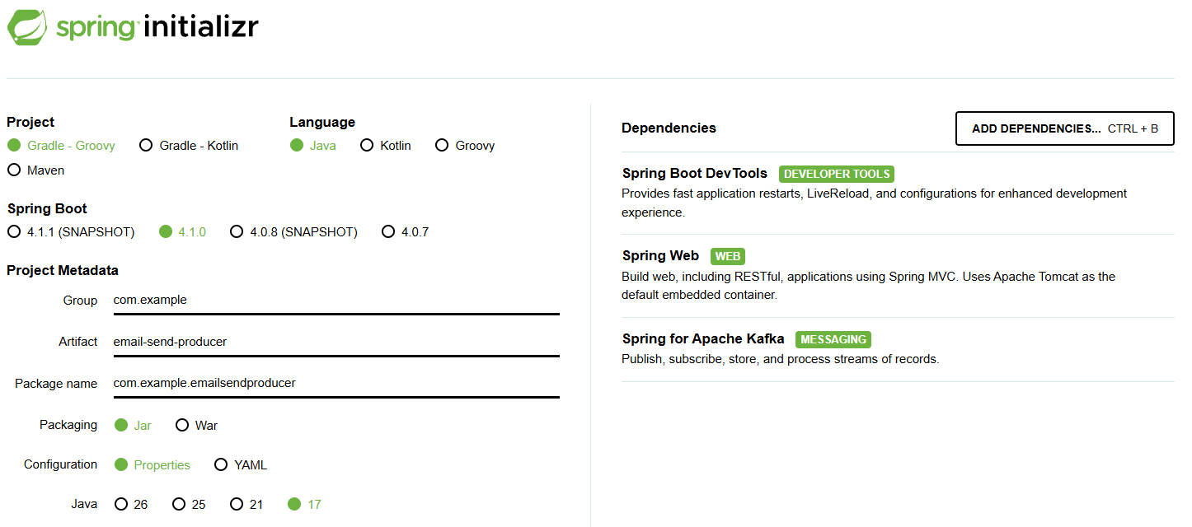
Spring Boot Kafka애플리케이션 생성

Slide 16
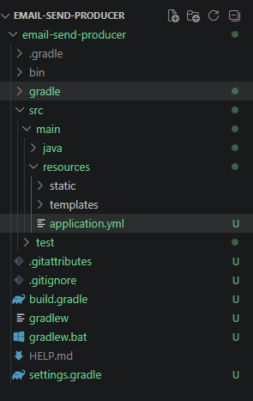
SpringBoot Application.yml 에 kafka 설정
spring:
kafka:
bootstrap-servers: 43.200.183.198:9092
producer:
key-serializer: org.apache.kafka.common.serialization.StringSerializer
value-serializer: org.apache.kafka.common.serialization.StringSerializer
producer 설정
key-serializer : 키 설정을 문자열로 직렬화
value-serializer : 값 설정을 문자열로 직렬화
직렬화 하는 이유 : JAVA 객체를 JSON 문자열 형태로 직렬화하여 메시지 큐로 저장하기 위하여.

Slide 17
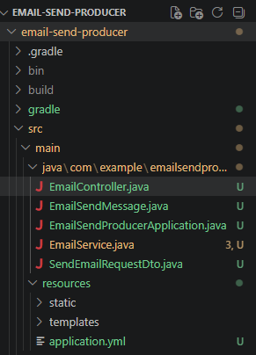
SpringBoot로 Kafka에 메시지 넣는 코드 작성 (Controller)
@RestController
@RequestMapping("/api/emails")
public class EmailController {
private final EmailService emailService;
public EmailController(EmailService emailService){
this.emailService = emailService;
}
@PostMapping
public ResponseEntity<String> sendEmail(
@RequestBody SendEmailRequestDto sendemailRequestDto
){
emailService.sendEmail(sendemailRequestDto);
return ResponseEntity.ok("이메일 발송 요청 완료");
}
}

Slide 18
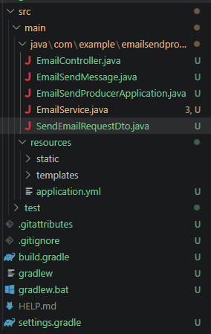
요청 DTO 작성(SendEmailRequestDto)
public class SendEmailRequestDto {
private String from; // 누구로 부터 왔는지 (발신자)
private String to; // 누구에게 보내는지 (수신자)
private String subject; // 제목
private String body; // 본문
@JsonCreator
public SendEmailRequestDto(
@JsonProperty("from") String from,
@JsonProperty("to") String to,
@JsonProperty("subject") String subject,
@JsonProperty("body") String body
) {
this.from = from;
this.to = to;
this.subject = subject;
this.body = body;
}
public String getFrom() {
return from;
}
public String getTo() {
return to;
}
public String getSubject() {
return subject;
}
public String getBody() {
return body;
}
}
기본 생성자가 없으면( public SendEmailRequestDto(){} ) 역직렬화 시 에러 발생
1. 기본 생성자 없이 역직렬화 생성자를 제공하는 방법 - @JsonCreator
2. 역직렬화 대상 속성 제공 - @JsonProperty(“요청파람”)
★ 그냥 기본생성자를 생성하면 이런일 없음.

Slide 19
SpringBoot로 Kafka에 메시지 넣는 코드 작성 (Service)
@Service
public class EmailService {
private final EmailController emailController;
private final KafkaTemplate<String, String> kafkaTemplate;
public EmailService(KafkaTemplate kafkaTemplate){
this.kafkaTemplate = kafkaTemplate;
this.emailController = emailController;
}
public void sendEmail(SendEmailRequestDto request){
EmailSendMessage emailSendMessage = new EmailSendMessage(
request.getFrom(),
request.getTo(),
request.getSubject(),
request.getBody()
);
this.kafkaTemplate.send("email.send", toJsonString(emailSendMessage));
}
private String toJsonString(Object object){
ObjectMapper objectMapper= new ObjectMapper();
try{
String message = objectMapper.writeValueAsString(object);
return message;
}catch(JacksonException e){
throw new RuntimeException("Json 직렬화 실패");
}
}
}
1. ObjectMapper의 writeValueAsString은 객체를 Json 문자열로 직렬화 할 때 자주 사용됨으로 알아두자
2. 직렬화 시에 예외처리로 감싸주어야 경고표시가 안뜬다.

Slide 20
EmailService에서 Kafka 메시지 큐로 보낼 DTO(EmailSendMessage) 작성
public class SendEmailRequestDto {
private String from; // 누구로 부터 왔는지 (발신자)
private String to; // 누구에게 보내는지 (수신자)
private String subject; // 제목
private String body; // 본문
public SendEmailRequestDto(String from, String to, String subject, String body) {
this.from = from;
this.to = to;
this.subject = subject;
this.body = body;
}
public String getFrom() {
return from;
}
public String getTo() {
return to;
}
public String getSubject() {
return subject;
}
public String getBody() {
return body;
}
}

Slide 21
kafka 데이터 상태 초기화
1. CLI로 등록했던 email.send Topic 삭제
~kafka폴더 > bin/kafka-topic.sh --bootstrap-server localhost:9092 --delete --topic email.send
2. CLI로 등록했던 email-send-group 삭제
~kafka폴더 > bin/kafka-consumer-group.sh --bootstrap-server localhost:9092 --delete --group email-send-group
3. topic 확인
~kafka폴더 > bin/kafka-topic.sh --bootstrap-service localhost:9092 --list
4. group 확인
~kafka폴더 > bin/kafka-consumer-group.sh --bootstrap-server localhost:9092 --list
5. 다시 email.send 토픽 생성
~kafka폴더 > bin/kafka-topic.sh --bootstrap-service localhost:9092 --create --topic email.send

Slide 22
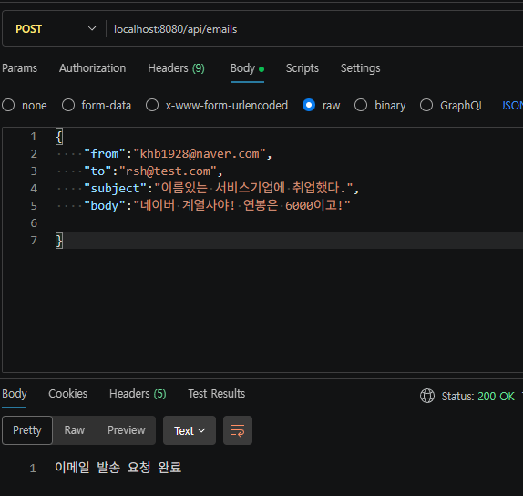
sendEmail 요청 전송

Slide 23
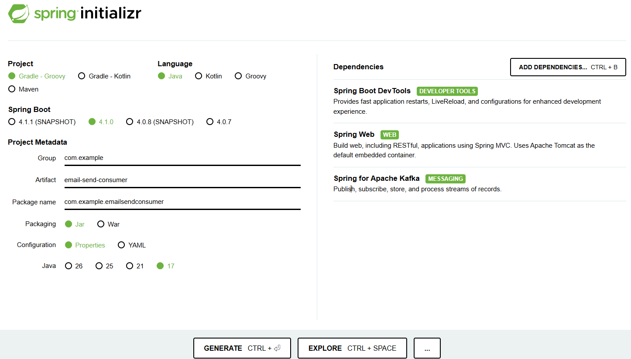
Kafka Consumer 서버 애플리케이션 생성

Slide 24
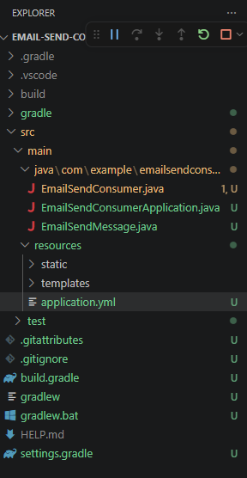
application.yml kafka 설정
server:
port: 0
spring:
application:
name: email-send-consumer
kafka:
bootstrap-servers: 43.200.183.198:9092
consumer:
key-deserializer: org.apache.kafka.common.serialization.StringDeserializer
value-deserializer: org.apache.kafka.common.serialization.StringDeserializer
auto-offset-reset: earliest # 컨슈머 그룹이 없으면 컨슈머 그룹 직접 생성 및 --from-beginning 옵션 실행
consumer는 Json 문자열을 받아 Java객체로 변환해야 함으로 (역직렬화)
deserializer 설정을 해주어야한다.
producer kafka서버랑 포트가 겹치지 않도록 0(가용할수 있는 랜덤 포트) 를 설정하였다.

Slide 25
역직렬화 DTO 작성
public class EmailSendMessage {
private String from;
private String to;
private String subject;
private String body;
public EmailSendMessage(){}
public EmailSendMessage(String from, String to, String subject, String body) {
this.from = from;
this.to = to;
this.subject = subject;
this.body = body;
}
public String getFrom() {
return from;
}
public String getTo() {
return to;
}
public String getSubject() {
return subject;
}
public String getBody() {
return body;
}
public static EmailSendMessage fromJson(String json){
try{
ObjectMapper objectMapper = new ObjectMapper();
return objectMapper.readValue(json, EmailSendMessage.class);
}catch(JacksonException e){ // JsonProcessingException은
throw new RuntimeException("Json 파싱 실패");
}
}
}
역직렬화 시에는 기본 생성자가 있어야하며, getter 메소드는 필수이다.
fromJson 메소드 작성 이유 : StringDeserializer 로써 역직렬화 결과가 결국에는 String이다.
알아두기 : objectMapper.readValue( JsonString , 변환클래스명.class);

Slide 26
consumer Service 작성
@Service
public class EmailSendConsumer {
@KafkaListener(
topics="email.send",
groupId = "email-send-group"
)
public void consumer(String message){
System.out.println("Kafka로부터 받아온 메시지 : " + message);
EmailSendMessage emailSendMessage =EmailSendMessage.fromJson(message);
// ... 실제 이메일 발송 로직은 생략 ...
System.out.println("이메일 발송 완료");
}
}
@KafkaListener 를 통해
Consumer가 topic에 관한 Queue를 Listen 하고 있는다.
즉. producer 서버에서 메세지 큐로 메시지 등록 즉시
Consumer가 읽어 들인다.

Slide 27
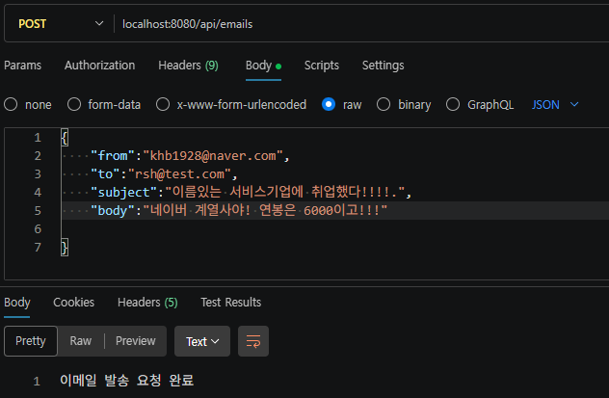
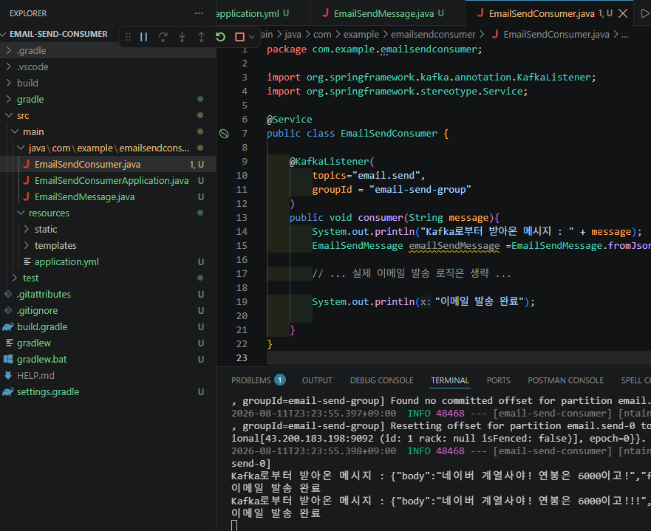
Producer 메세지 전송 / Consumer 실시간 확인
postman → producer 메시지 전송 → producer 메세지 Kafka저장 → consumer Kafka 큐 Listen

Slide 28
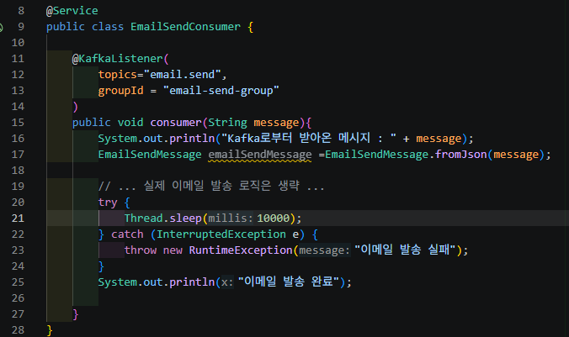
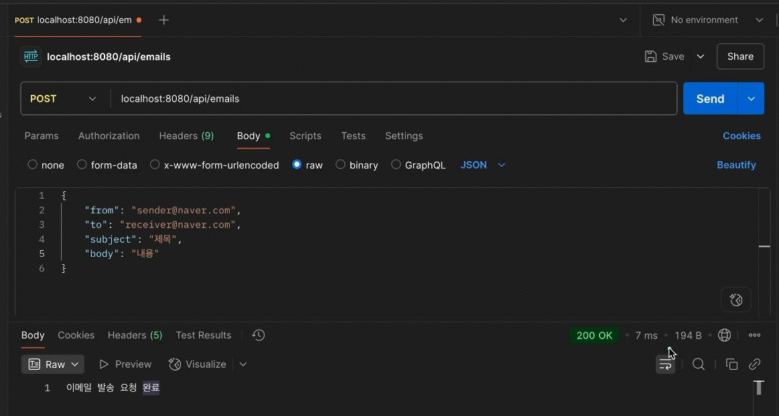
이메일 발송 로직에 부하를 가정하여 코드 수정
이메일 발송로직에 부하를 강제 주입해도 이메일 발송 API에서는
빠른 응답을 받을수 있다. (사용자는 처리된 것으로 앎)
→ 하지만 서버에서는 해당 이메일 전송로직이 큐에 대기 중이거나 처리중에 있다.
Consumer Server

Slide 29
비동기 처리로 인한 문제점 보완.
사용자에게는 처리가 정상적으로 되었다는 메세지를 보냈지만 실제로 처리가 정상 동작했는지에 대한 보장이 되어야한다는 것이다.
이를 위해 시스템에서 다양한 보완전략을 사용한다.
보완 전략 방식
메시지 처리 중 실패 발생시 재시도(retry) 방식
여러번의 재시도 끝에도 실패할 경우 → Dead Letter Topic (DLT) 실패한 메세지를 별도 보관
두 보완 전략이 주로 사용된다.

